Slide 2

我在 是怎么做全栈的
许晓斌
AliExpress 技术专家

Slide 3


许晓斌（Juven Xu）
AliExpress 中间件团队
《Maven实战》作者，曾维护Maven中央库
敏捷软件开发实践者

Slide 4

什么是全栈开发？
“说全栈的都是搞前端的”
“先扛30kg服务器上架再说全栈”
“啥？不涉及前端还叫全栈吗？”
“上古全栈那可是从CPU到编译器都自己玩的啊……”
Notes:
这是大家对全栈完全不同的理解，最简单是 js 程序员写 node js，还有必须要做编译器。。。扛服务器

Slide 5
好吧，我承认我做不到：扛服务器，搞定CPU和编译器，切图，JS…… 毕竟我是个java程序员。
不过，我们要解决的问题是什么？
Notes:
抛出问题，全栈是为了什么？？

Slide 6
背景
是阿里巴巴集团旗下的B2C出口跨境电商平台
Alexa 排名 40 左右
交易额增速年均超过300%
遍布全球220个国家和地区
中间件团队开发及维护网站技术共享的基础分布式服务，我们要尽力保证这些服务简单及可靠
Notes:
各类中小心企业，创业公司，现在大量依赖云服务，比如阿里云，Amazon，大家对这些云服务的期望，基本就是简单及可靠。

Slide 7
何为全栈
Notes:
以服务的心态理解全栈，我需要利用我所有的技能来保证服务稳定性
可以有例子： 1. 我们团队中间件的测试全部是自己完成的 2.我们分析来自其他技术团队的需求，小视频的例子！！

Slide 8

何为全栈
“It means a person who can work with databases, servers, systems engineering, and client work. Depending on what kind of client is needed that can mean a mobile stack, web stack, or native applications.
Basically when people are asking for a full-stack programmer they're looking for the all-singing, all-dancing technical wizard. Or at least someone who won't complain too much when asked to do some work outside their normal comfort zone.”-- Ian Peters-Campbell

Slide 9

e.g. ZooKeeper服务
需要
熟悉其原理和API
完整的运维和监控
熟悉应用场景和模式
帮助其他程序员接入
不需要
写代码

Slide 10
e.g. 文件上传服务
需要
后端开发（Java）
前端开发（JavaScript）
自动化测试
运维和监控、容量规划

Slide 11
e.g. 文件下载服务
需要
后端开发（Java）
CDN 知识
自动化测试
运维和监控、容量规划

Slide 12
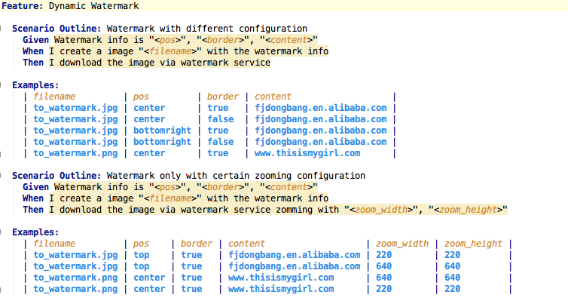
e.g. 测试

Slide 13
e.g. 运维

Slide 14
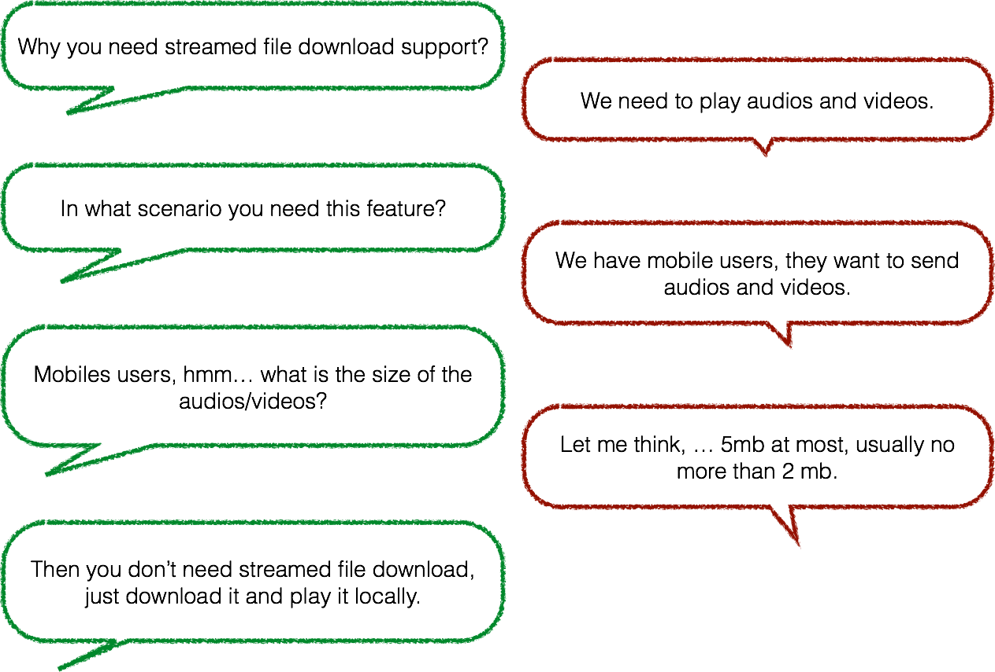
e.g. 需求

Slide 15
e.g. 文件跨数据中心同步服务
需要
后端开发（Java）
较深入的网络知识
较深入的架构能力
自动化测试
运维和监控、容量规划

Slide 16
e.g. 分布式Cache服务
Cache软件由阿里巴巴集团共享团队的产品 Tair 提供
需要
理解 Java Cache 规范
理解 Tair 的架构
理解 Tair 的各类使用场景
帮助用户接入
运维和监控、容量规划

Slide 17
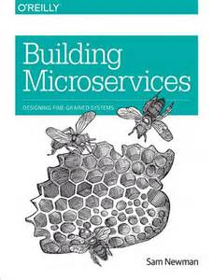
全栈支柱：微服务
把巨大的应用程序拆分成一个个功能单一、业务边界明确的微服务，使得我们能够专注于这一服务的质量。

Slide 18
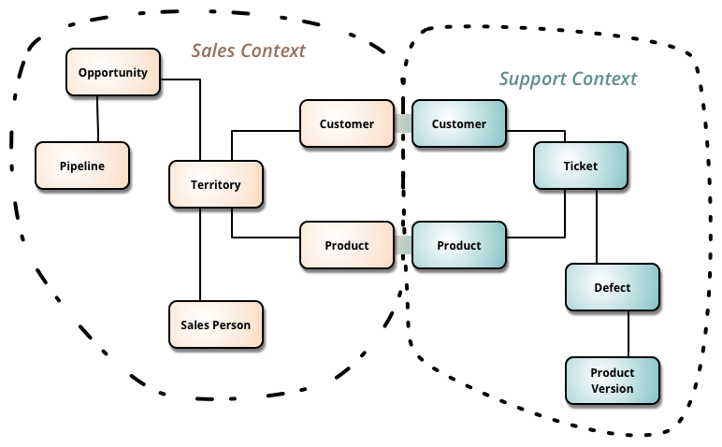
http://martinfowler.com/bliki/BoundedContext.html
基于 Bounded Context 划分服务
Notes:
中间件团队有着非常明确的 bounded context，例如 caching context, message queue context, file context …
我们团队也有其他划分比较清晰的 bounded context，例如会员，站内信
熟悉你的用户如何使用你的服务至关重要！

Slide 19

全栈支柱：敏捷和DevOps
敏捷和DevOps强调团队需要具备必要的测试和运维技能，增强沟通，提高效率，这也是我们实践并获益巨大的地方。

Slide 20
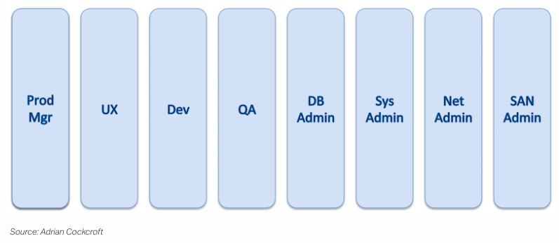
全栈支柱：遵循康威定律

Slide 21
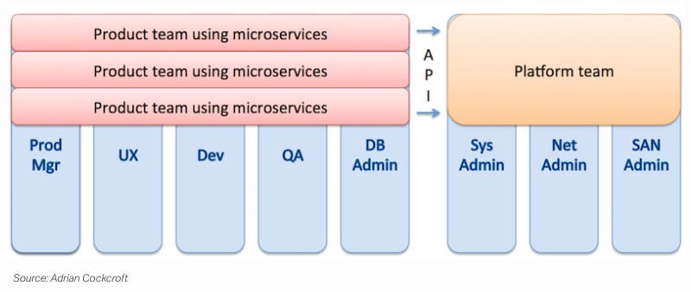
全栈支柱：遵循康威定律
Notes:
Adrian Cockcroft：让Netflix走向云端的人
API 必须极可能的简单可靠，在我们的现实情况中，这个地方如果有点复杂，跨团队沟通就会导致效率极度下降！

Slide 22
全栈个人 or 全栈团队?
打造全栈团队，帮助成长全栈个人
持续学习型团队
沟通是至关重要的技能
记得 Bounded Context
全栈意味着承担全部责任

Slide 23
Q & A

Slide 24
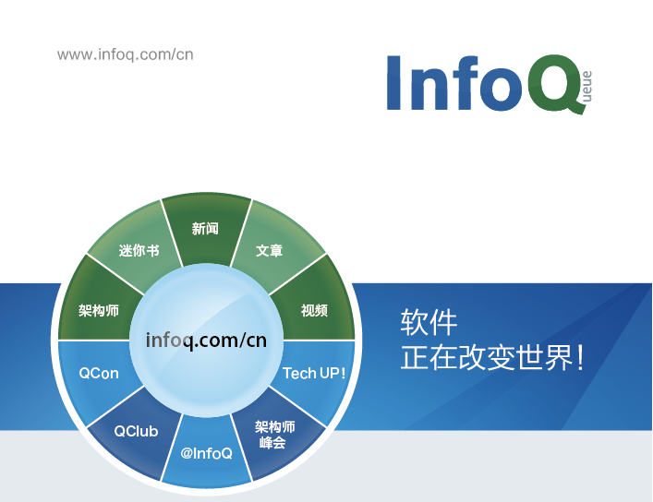


@InfoQ
infoqchina

